Slide 1

第十二章
指导学习：人机猜拳

Slide 2
综合练习：人机猜拳
任务
完成人机猜拳互动游戏的开发
主要功能
选取对战角色
猜拳
记录分数

Slide 3

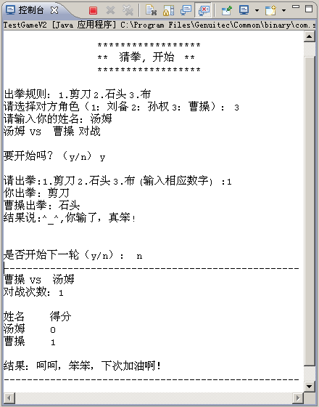
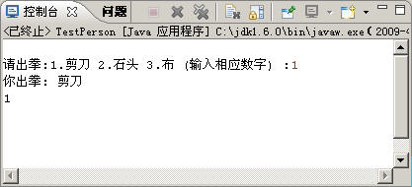


综合练习：人机猜拳
阶段1：练习——分析业务，创建用户类
需求说明
分析业务
抽象出类、类的特征和行为
完成时间：15分钟
Notes:
必须有效果图

Slide 4
综合练习：人机猜拳
阶段1：练习——分析业务，创建用户类
需求说明
创建用户类
编写程序入口类
完成时间：15分钟
Notes:
必须有效果图

Slide 5
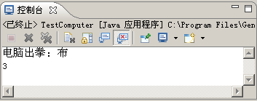
综合练习：人机猜拳
阶段2：练习——创建计算机类
需求说明
创建计算机类Computer。实现计算机出拳
完成时间：15分钟
Notes:
必须有效果图

Slide 6
共性问题集中讲解
共性问题集中讲解
常见调试问题及解决办法
代码规范问题

Slide 7
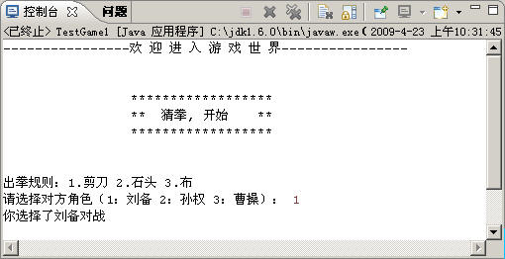
综合练习：人机猜拳
阶段3：练习——创建游戏类，选择对战对手
需求说明
创建游戏类Game
编写游戏类的初始化方法initial()
编写游戏类的开始游戏方法startGame()
完成时间：20分钟
Notes:
必须有效果图

Slide 8
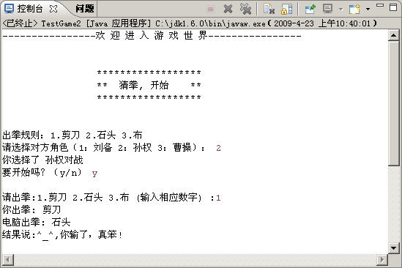
综合练习：人机猜拳
阶段4：练习——实现一局对战
需求说明
分别调用用户类和计算机类的出拳方法showFist()，接受返回值并比较，给出胜负结果
完成时间：25分钟
Notes:
必须有效果图

Slide 9
共性问题集中讲解
共性问题集中讲解
常见调试问题及解决办法
代码规范问题

Slide 10
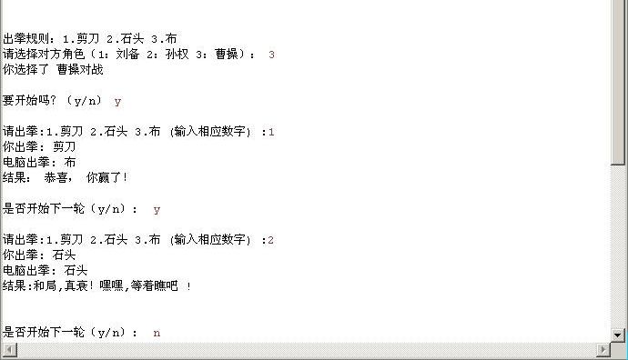
综合练习：人机猜拳
阶段5：练习——实现循环对战，并累计得分
需求说明
实现循环对战，并且累加赢家的得分
完成时间：20分钟
Notes:
必须有效果图

Slide 11
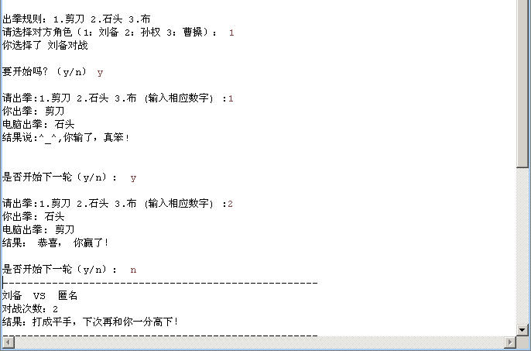
综合练习：人机猜拳
阶段6：练习——显示对战结果
需求说明
游戏结束后，显示对战结果
完成时间：25分钟
Notes:
必须有效果图

Slide 12
共性问题集中讲解
共性问题集中讲解
常见调试问题及解决办法
代码规范问题

Slide 13
综合练习：人机猜拳
阶段7：练习——完善游戏类的startGame()
需求说明
输入并保存用户姓名，游戏结束后显示双方的各自得分
完成时间：20分钟
Notes:
必须有效果图

Slide 14

总结
Java提供了哪四种循环结构？
break和continue在二重循环的中跳转规则是什么？
类与对象的关系是什么？
成员变量和局部变量的区别有哪些？

Slide 15


